Slide 1
Материал для использования на занятиях по окружающему миру, развитию речи, для закрепления лексических тем
Дикие животные

Slide 2
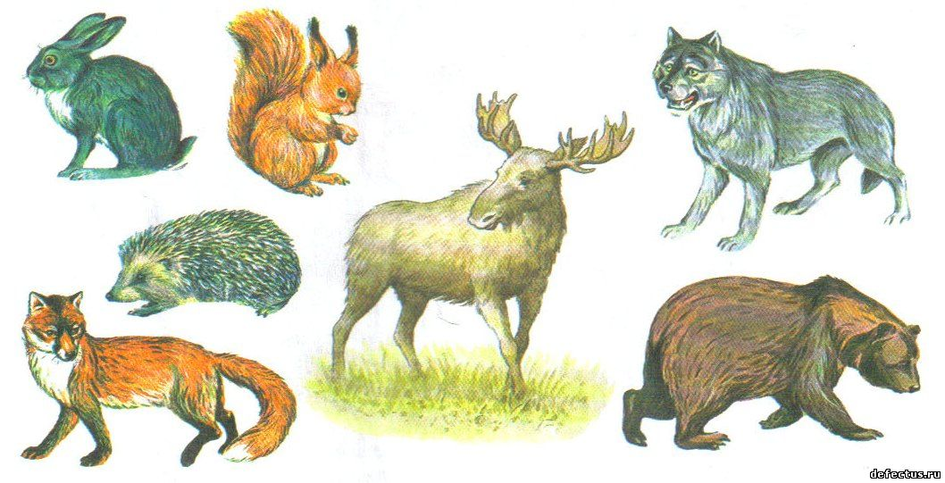
Вспомнить и назвать не менее 10 названий лесных животных

Slide 3
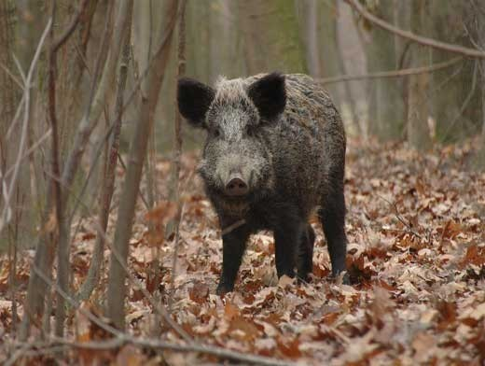
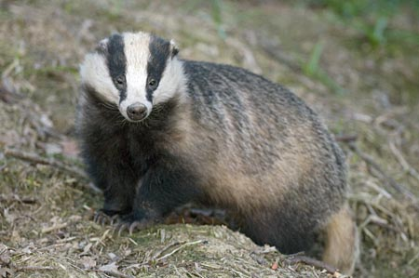
Дидактическое упражнение «Один –много»: кабан – кабанов, барсук – барсуков и т. д. (слайд 3 -8)

Slide 4
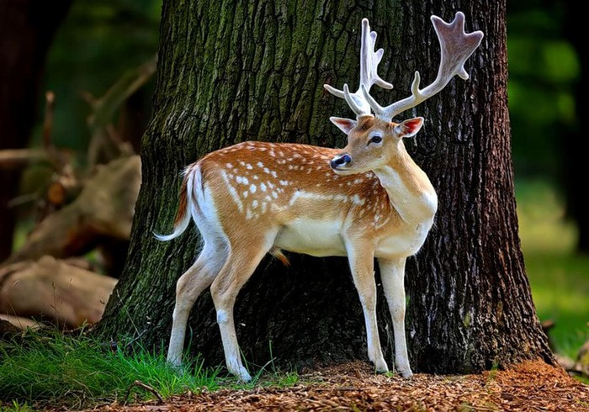
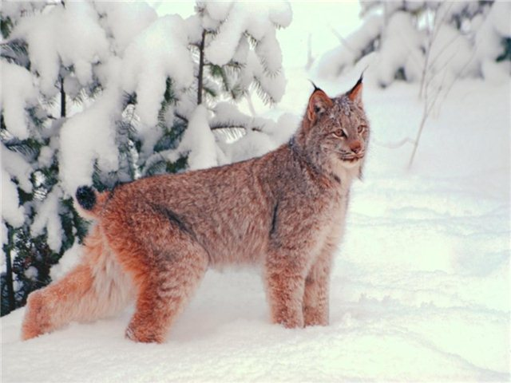
Дидактическое упражнение «Назови ласково»: белка – белочка, лиса – лисичка и т.д. (слайд 3 -8)

Slide 5
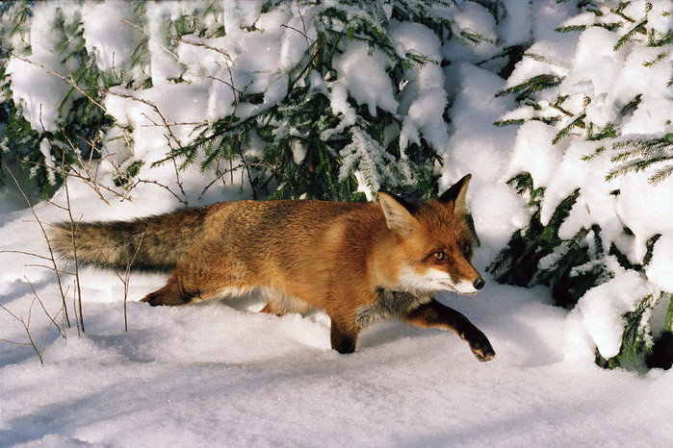
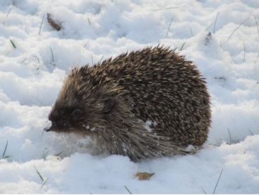
Дидактическая игра «Чей? Чья? Чьё? Чьи?»: хвост лисы – лисий, иголки ежа – ежиные и т.д.
След чей? – лисий, волчий, медвежий, заячий, беличий и т.д. (слайд 3 -8)

Slide 6
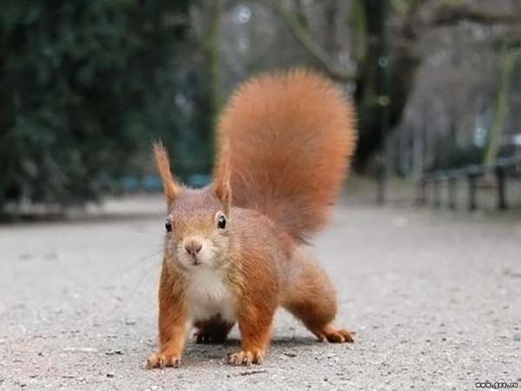

Slide 7
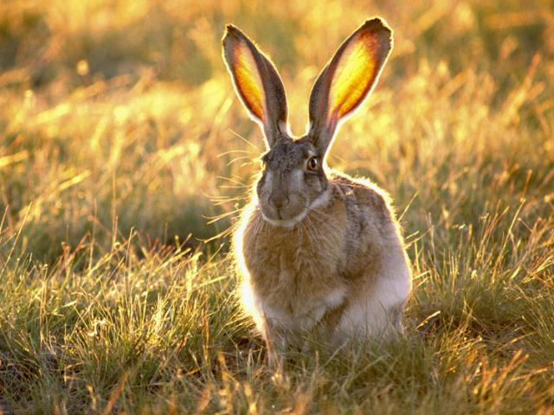
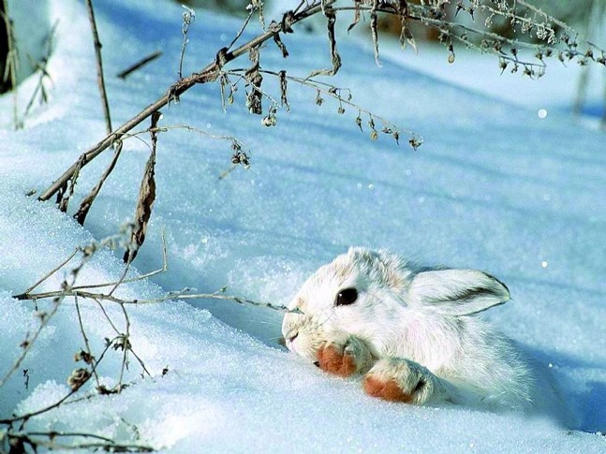

Slide 8
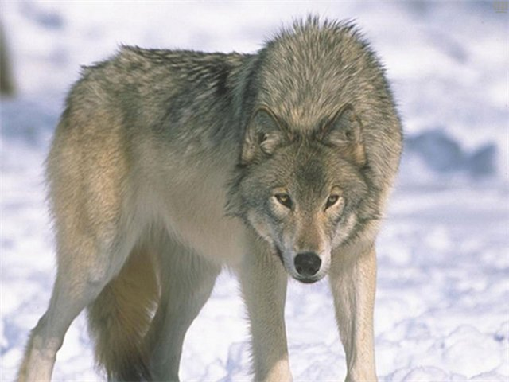
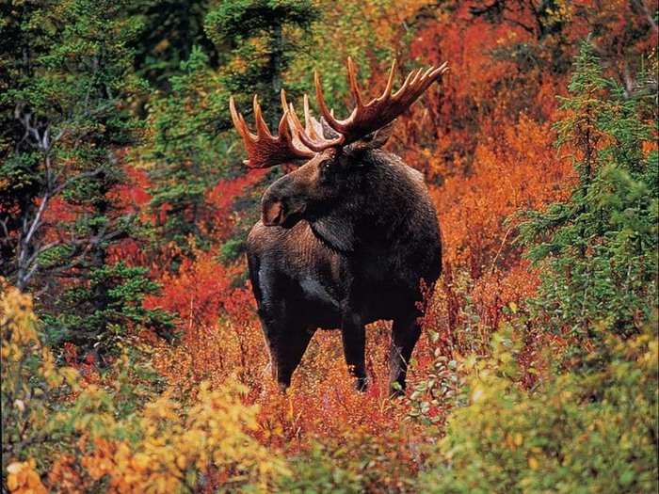

Slide 9
Дидактическое упражнение «Подбери определение»: волк (какой?) –серый, зубастый, страшный … (слайд 9 – 13)

Slide 10
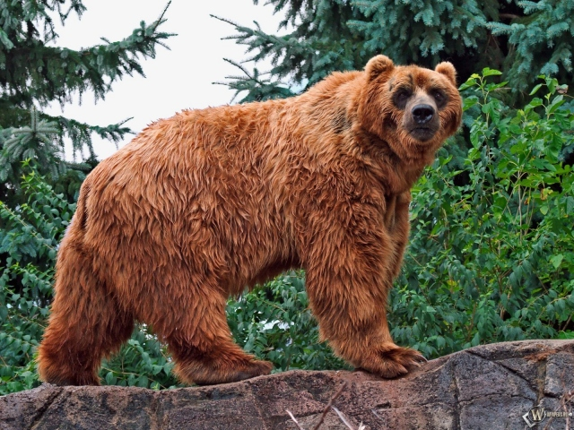

Slide 13
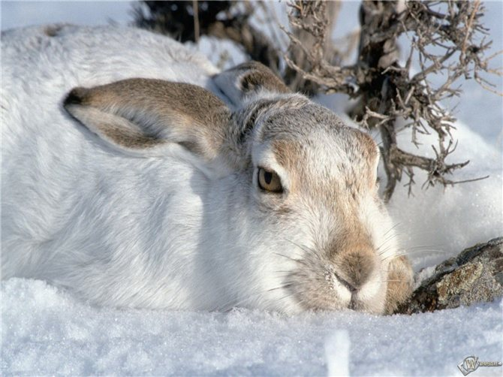

Slide 14
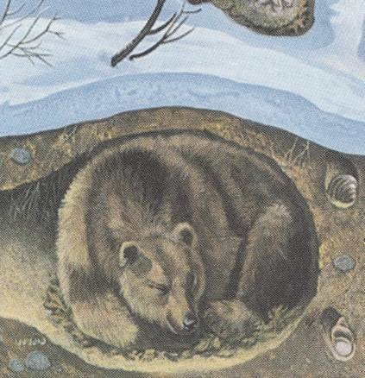
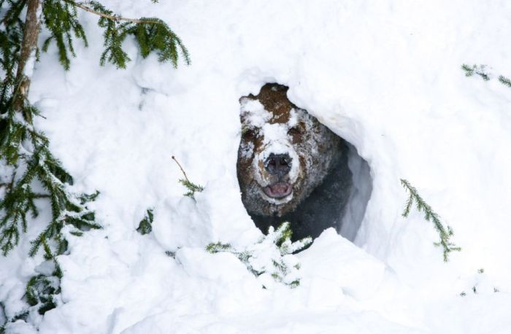
Дидактическая игра «Кто где живет»:
В берлоге живет (кто?) – медведь, в норе – лиса, в логове – волк, в дупле – белка (слайд 14 – 17)

Slide 15
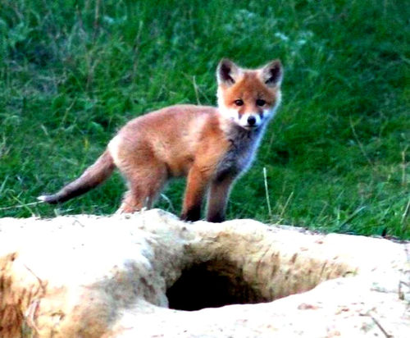

Slide 16
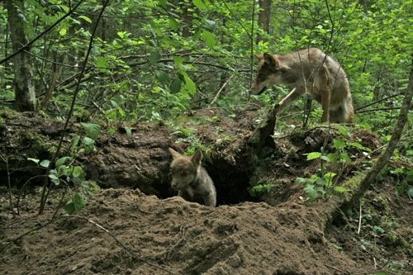

Slide 17
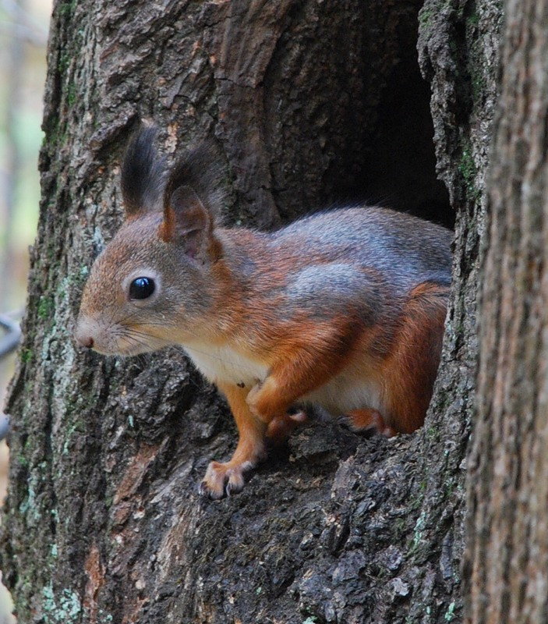

Slide 18
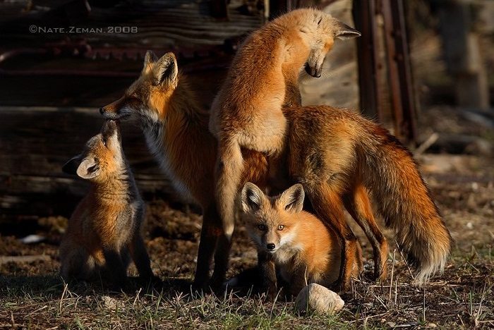
Дидакт. Игра «Назови всю семью»: папа – лис, мама – лиса, детеныши – лисята, …(слайд 18 – 21)

Slide 19
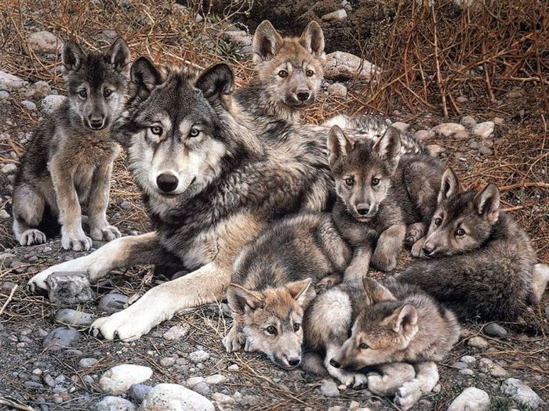

Slide 20
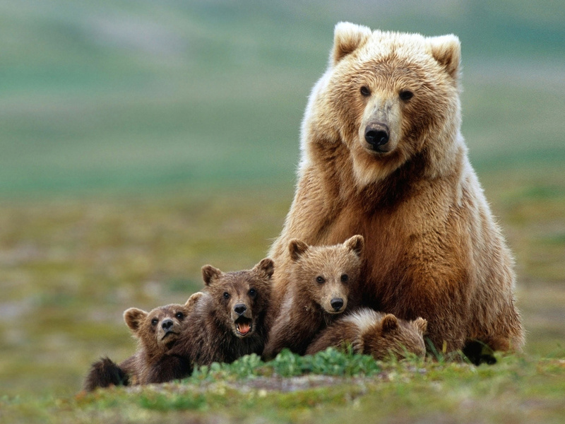

Slide 21
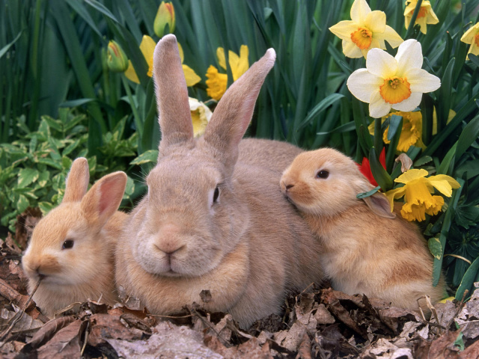

Slide 22
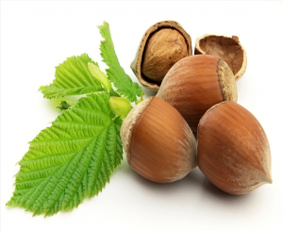
Дидактическая игра «Кому что дадим?»: орехи – белке, мед - … (слайд 22 -26)

Slide 23
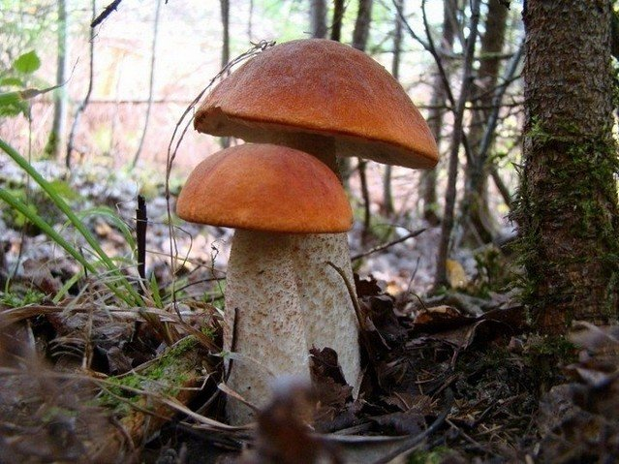

Slide 24
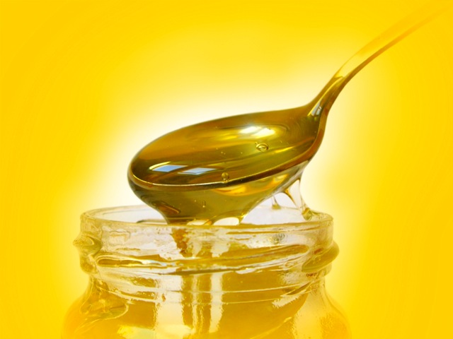

Slide 25
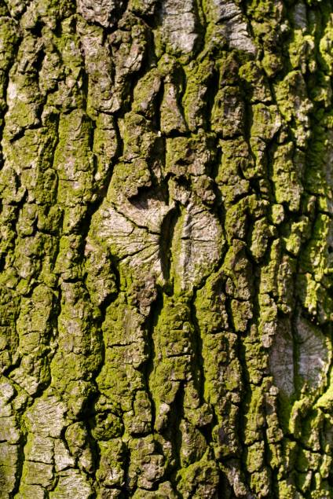

Slide 26
